Slide 1
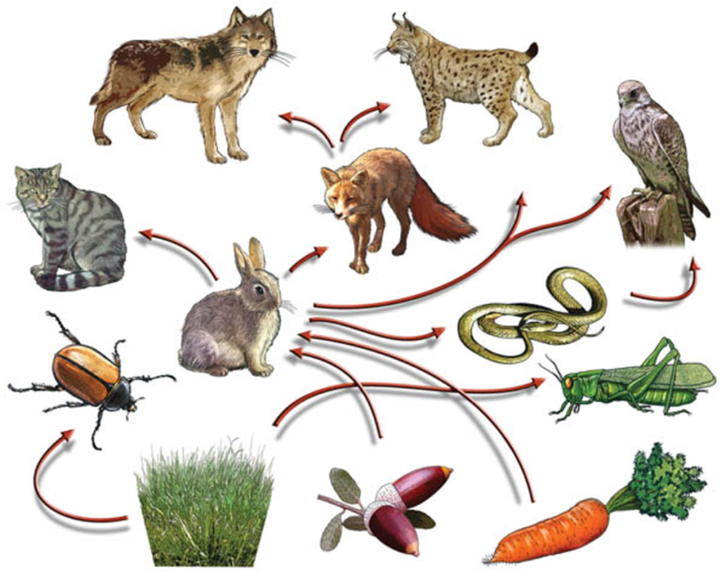
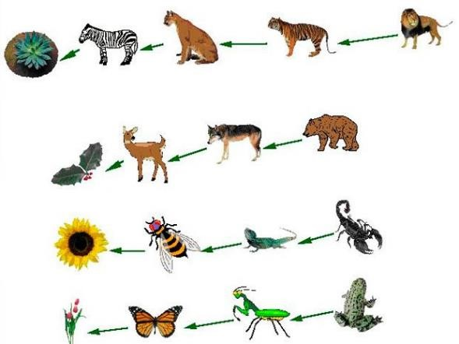
Харчові зв’язки, потоки енергії та колообіг речовин в екосистемах

Slide 2
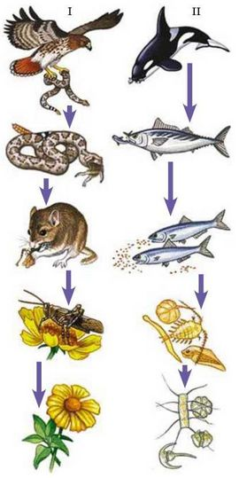
Екологічні групи живих організмів
Усі живі організми повинні живитися, тому що для побудови свого організму їм постійно потрібні органічні речовини й енергія, яку вони отримують з цих речовин.

Slide 3
Автотрофні організми синтезують ці речовини самостійно, а гетеротрофні отримують різними способами. Вони можуть поїдати автотрофні чи інші гетеротрофні організми або живитися мертвою органікою. Але, що б вони не їли, первинним джерелом усіх органічних речовин і енергії в екосистемах є автотрофи.
Відповідно до способу отримання органічних речовин живі організми в екосистемах поділяють на екологічні групи продуцентів, консументів і редуцентів .Продуценти — це автотрофні організми, які продукують органічні речовини. До них належать, наприклад, дерева, водорості та інші рослини.
Консументи є гетеротрофними організмами екосистем, які отримують органічні речовини, живлячись іншими живими організмами. Вони можуть живитися як продуцентами (наприклад, травоїдні тварини), так і іншими консументами (як хижаки, які поїдають травоїдних).
Редуценти — це гетеротрофні організми екосистем, які отримують органічні речовини, живлячись рештками живих організмів або продуктів їхньої життєдіяльності. Редуценти перетворюють мертву органіку на прості органічні та неорганічні речовини.

Slide 4
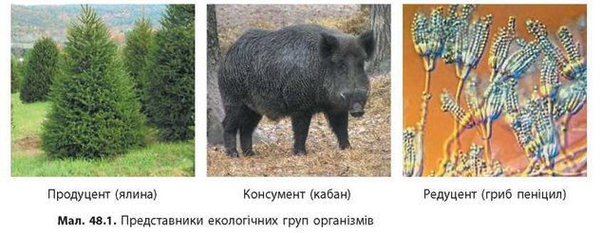
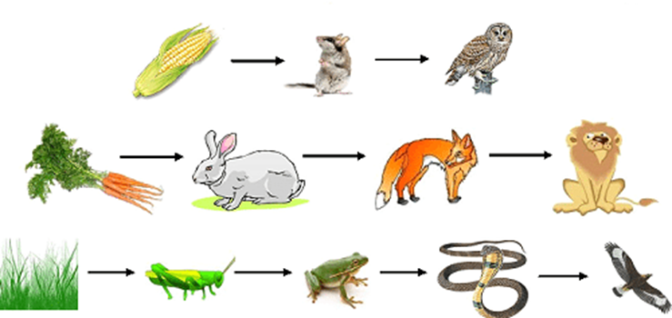

Slide 5
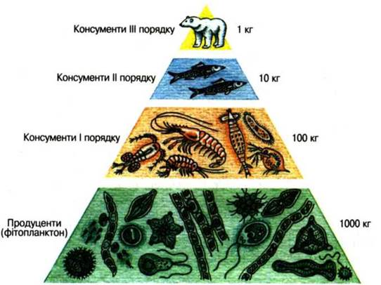
Харчові зв'язки в екосистемах
Поїдаючи один одного, живі організми стають ланками харчових ланцюгів. Харчовий ланцюг — це взаємини між організмами під час перенесення енергії їжі від її джерела (автотрофного організму) через низку організмів, що відбувається шляхом поїдання одних організмів іншими (мал. 48.2).
У ланцюзі харчування кожен вид займає певну ланку. Зв’язки між видами в харчовому ланцюзі називаються трофічними, а ланки — трофічними рівнями. На початку ланцюгів живлення, як правило, перебувають продуценти, тобто автотрофні організми, які продукують органічні речовини. Наступні ланки ланцюга становлять консументи. Залежно від місця ланки розрізняють консументів різних порядків. Так, травоїдні, які споживають продуцентів, є консументами І порядку. Хижаки, які їдять травоїдних, — консументами ІІ порядку. А паразити, які живуть в організмі хижаків, — консумен-тами ІІІ порядку. Редуценти руйнують мертві залишки й продукти життєдіяльності організмів усіх трофічних рівнів.

Slide 6
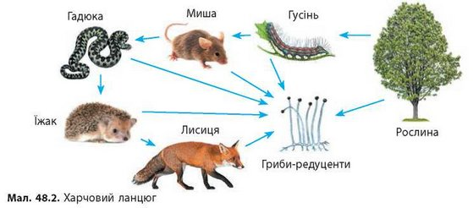
В органічних речовинах автотрофні організми запасають енергію, яку й використовують гетеротрофи. Під час перенесення цієї енергії від ланки до ланки харчового ланцюга переважна її частина (80-90 %) губиться у вигляді теплоти.
У кінці ланцюга живлення енергія, яка ще зберігається в мертвій органіці, остаточно розсіюється у вигляді тепла, коли її руйнують редуценти.

Slide 7
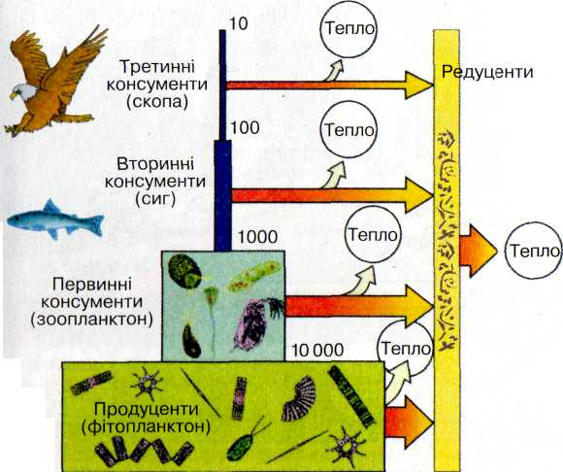
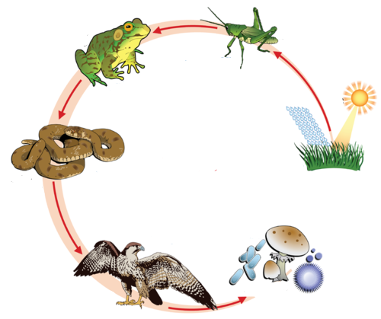
Енергія в екосистемах може надходити з двох джерел. Перше — від живих організмів — продуцентів. Друге — від мертвої органіки. Відповідно, існують ланцюги живлення двох типів — пасовищний (ланцюг виїдання) і детритний (ланцюг розкладання) (від латин. детритус — подрібнений). Останній розпочинається від подрібнених решток мертвих організмів.
У будь-якому біогеоценозі різні ланцюги живлення не існують окремо один від одного, а перетинаються між собою. Це відбувається тому, що організми певного виду можуть бути ланками різних ланцюгів живлення. Наприклад, пуголовки жаб живляться водоростями і є консументами I порядку, а дорослі особини цього виду їдять комах і є консументами II порядку. Переплітаючись, різні ланцюги живлення формують трофічну сітку екосистеми.

Slide 8
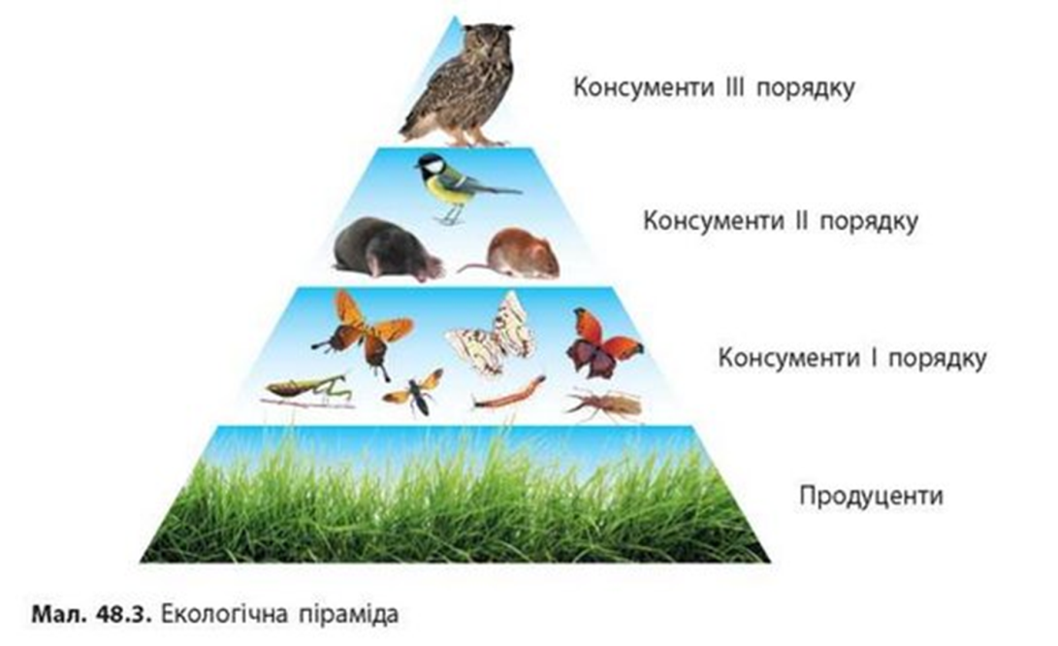
Правило екологічної піраміди
Різні біогеоценози відрізняються за своєю продуктивністю. Ви вже знаєте, що є різні ланцюги живлення, але всім їм властиві певні співвідношення продукції, тобто біомаси з енергією, що витрачається і запасається на кожному з трофічних рівнів. Ці закономірності дістали назву правила екологічної піраміди: на кожному попередньому трофічному рівні кількість біомаси й енергії, які запасаються організмами за одиницю часу, значно більші, ніж на наступному (у середньому в 5-10 разів).
Графічно це правило можна зобразити у вигляді піраміди (мал. 48.3), складеної з окремих блоків. Кожний блок такої піраміди відповідає продуктивності організмів на кожному з трофічних рівнів. Отже, екологічна піраміда є графічним відображенням трофічної структури ланцюга живлення.

Slide 9
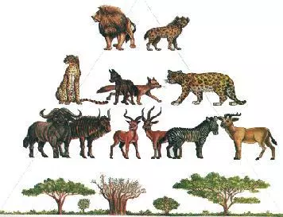

Slide 10
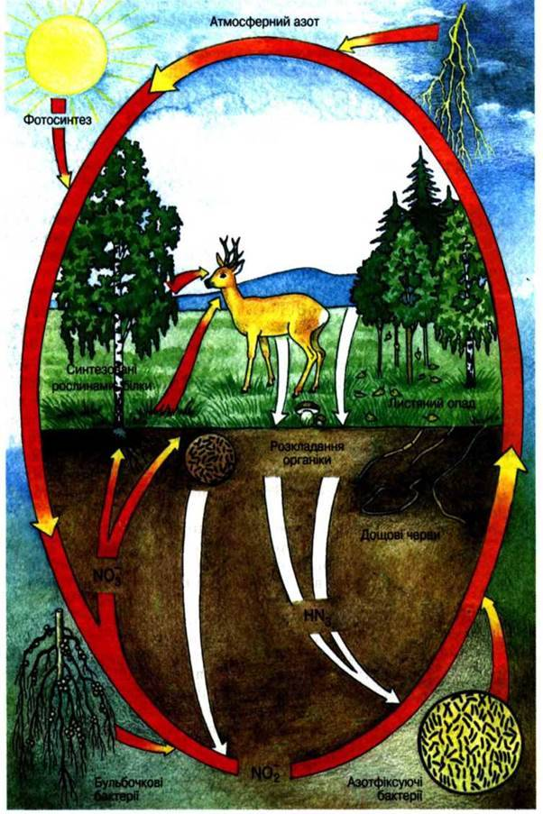
Колообіг речовин
Біологічний колообіг — це багаторазова участь хімічних елементів у процесах, які відбуваються у біосфері. Причина колообігу — обмеженість елементів, з яких будується тіло організмів.
У біосфері відбувається постійний колообіг елементів, які переходять від організму до організму, у неживу природу і знову до організму. Елементи, які вивільняються мікроорганізмами під час гниття, надходять у ґрунт і атмосферу, знову включаються в колообіг речовин біосфери, поглинаючись живими організмами.
Для функціонування екосистем найважливішими є колообіги речовин, які є основними компонентами живих організмів, — Карбону, Нітрогену, Оксигену, Сульфуру, Фосфору.

Slide 11
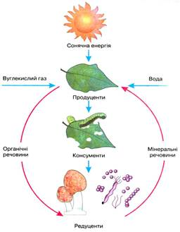
Біологічний колообіг

Slide 12
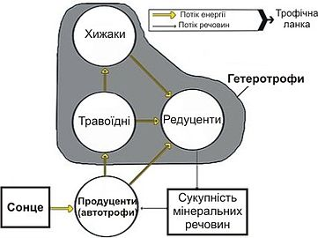
Відповідно до способу отримання органічних речовин живі організми в екосистемах поділяють на екологічні групи: продуценти, консументи і редуценти. Харчовий ланцюг — це взаємини між організмами під час перенесення енергії їжі від її джерела (автотрофного організму) через низку організмів. Екологічна піраміда є графічним відображенням трофічної структури ланцюга живлення.

Slide 13
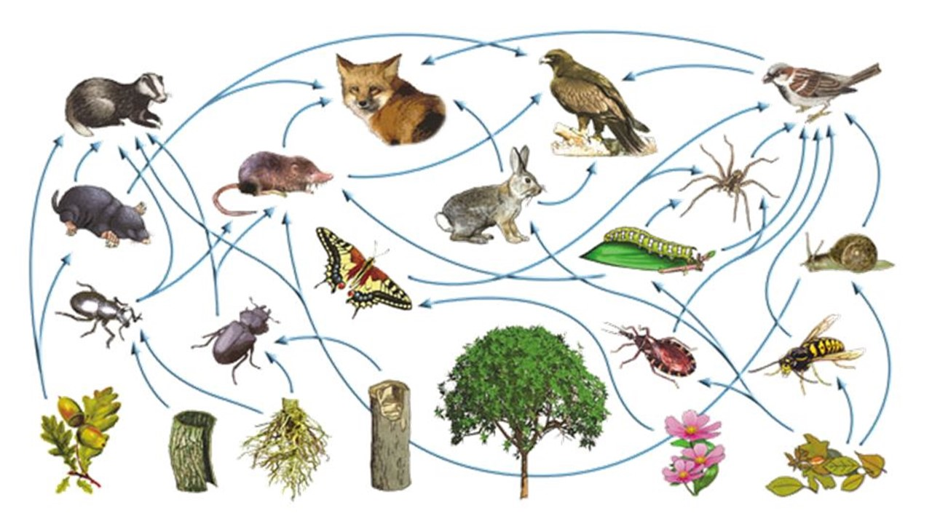

Slide 14


